Slide 1
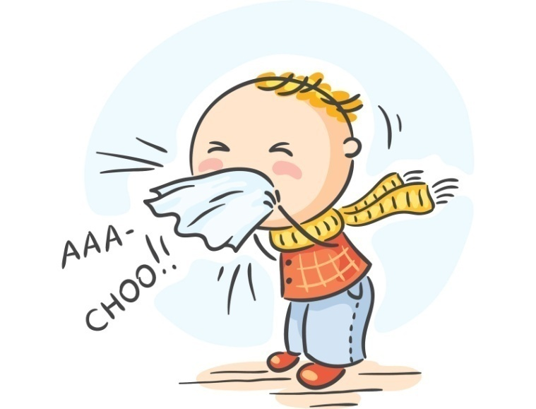
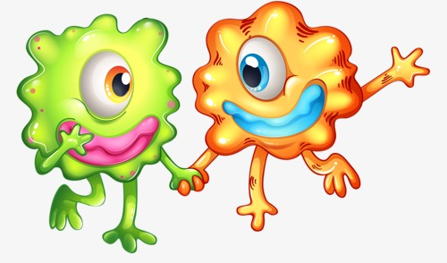
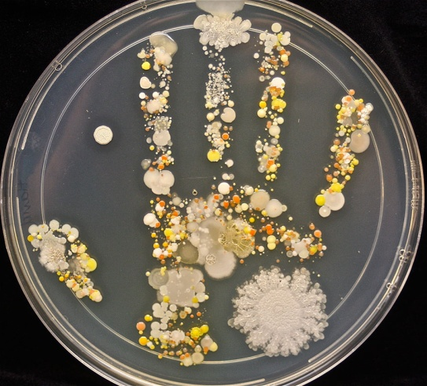
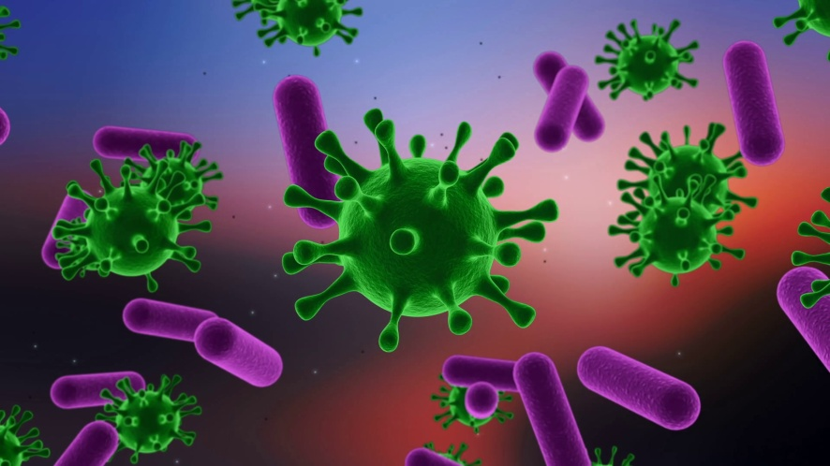
Vírusy a baktérie

Slide 2
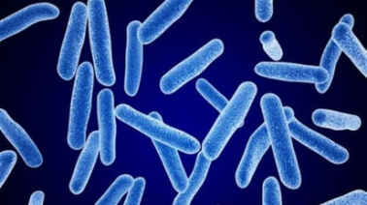
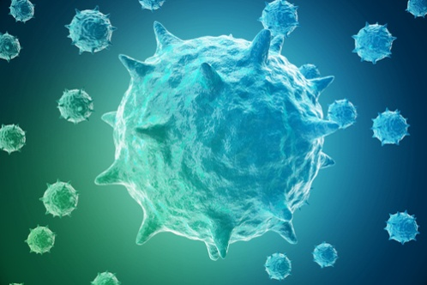
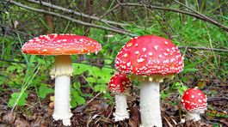
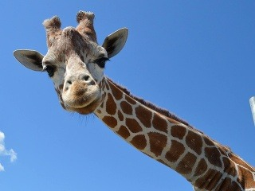
Organizmy
Bunkové
Nebunkové
vírusy
živočíchy
vírusy
baktérie
huby
rastliny

Slide 3
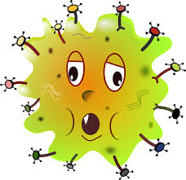
Vírusy
Od ostatných organizmov sa odlišujú hlavne tým, že:
ich telo netvorí bunka,
nedokážu rásť,
nedokážu sa sami rozmnožovať.
Sú najjednoduchšie organizmy, ktoré nedokážu samé existovať.

Slide 4
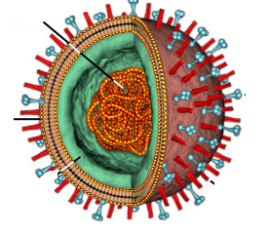
Stavba tela vírusov
Ich telo tvorí iba bielkovinový obal a vo vnútri dedičná informácia.
Dedičná informácia
Bielkovinový obal

Slide 5
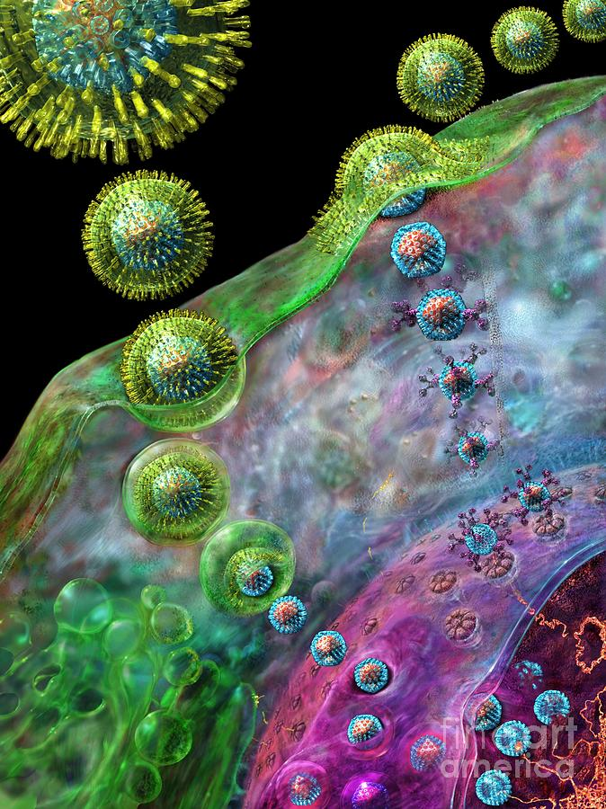
Bielkovinový obal plní tieto funkcie:
viazanie sa na bunku hostiteľa,
ochrana dedičnej informácie.
Dedičná informácia zabezpečuje množenie vírusu vo vnútri hostiteľa.
Sú to vnútrobunkové parazity.

Slide 6
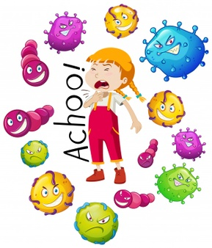
Vírusové ochorenia
Vírusy spôsobujú nákazlivé (infekčné) ochorenia rastlín, živočíchov i človeka.
Do tela sa dostávajú krvou, vdýchnutím, prehltnutím.
Najznámejšími vírusovými ochoreniami sú chrípka,covid-19, kiahne, osýpky, besnota, žltačka, HIV/AIDS, detská obrna, zápal mozgových blán.

Slide 7
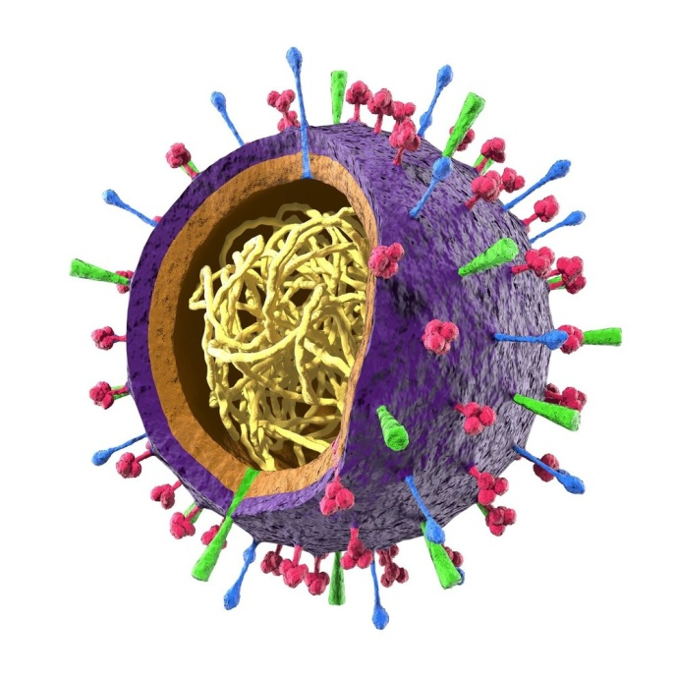
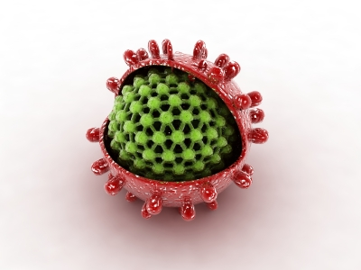
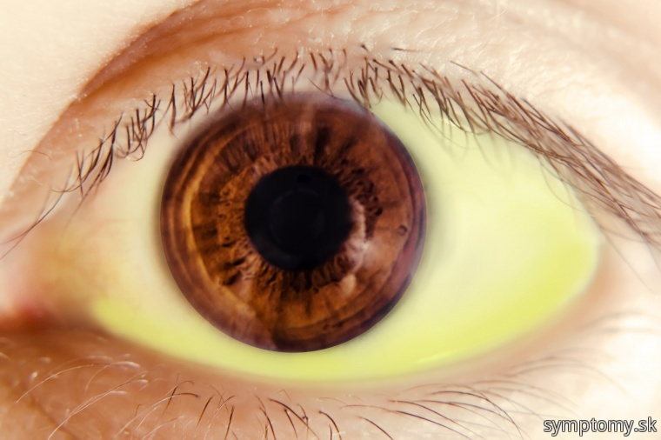
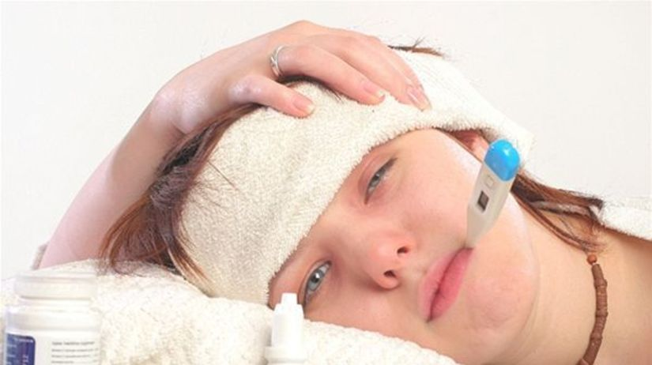
vírus chrípky
vírus žltačky typu C

Slide 8
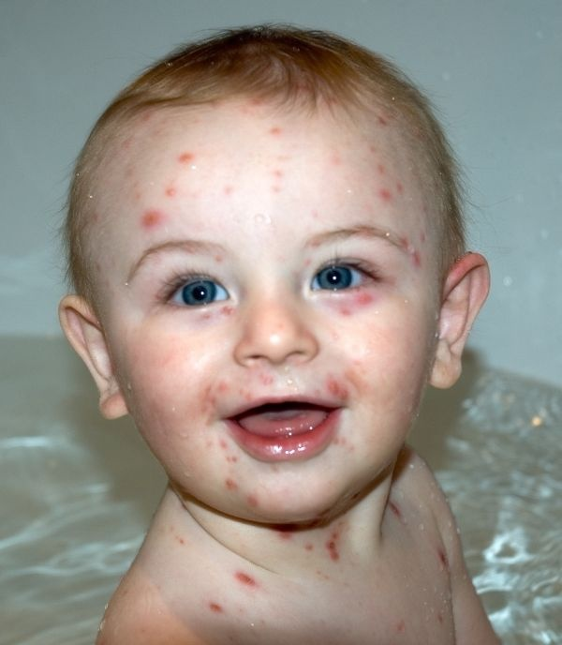
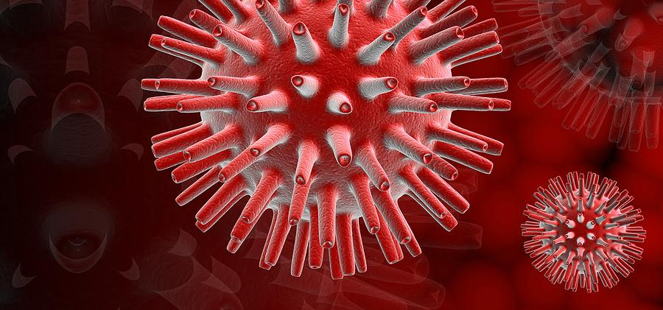
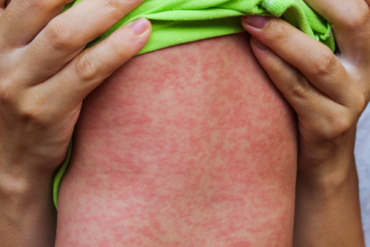
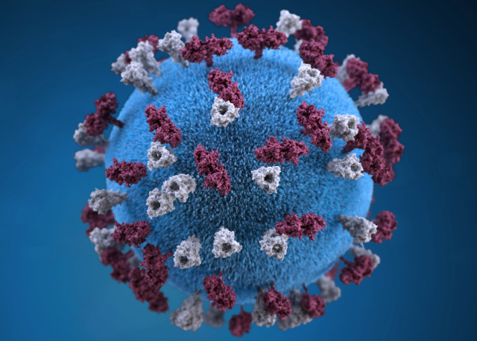
vírus kiahní
vírus osýpok

Slide 9
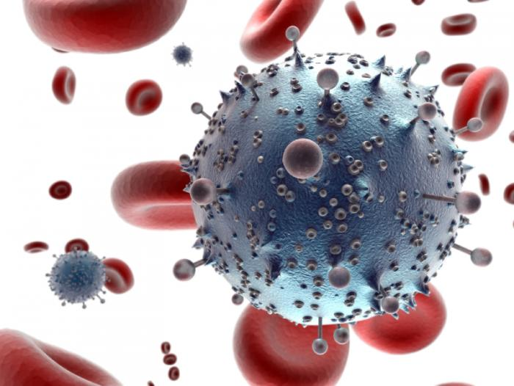
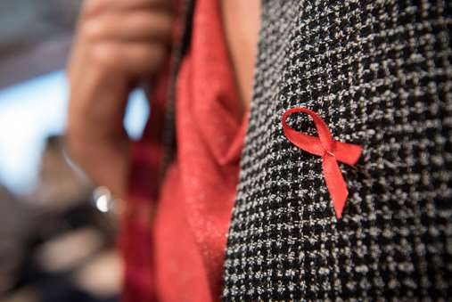
vírus HIV spôsobuje ochorenie AIDS
Svetový deň HIV/AIDS si pripomíname 1. decembra červenou stužkou.

Slide 10
Poznámky do zošita: Vírusy a baktérie
Vírusy
Sú nebunkové organizmy (ich telo nemá bunku).
Sú vnútrobunkové parazity, ktoré nedokážu žiť samostatne.
Do tela sa dostávajú: a) vdýchnutím
b) prehltnutím
c) krvou
Ich telo je zložené z bielkovinového obalu a dedičnej informácie.
Ochorenia: chrípka, kiahne, osýpky, besnota, žltačka, HIV/AIDS, detská obrna, zápal mozgových blán.

Slide 11
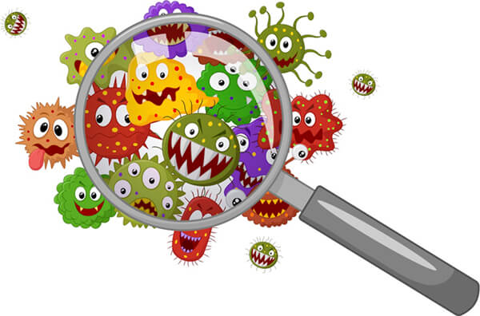
Baktérie
Obývajú všetky typy životného prostredia. Nájdeme ich vo vode, v pôde, vo vzduchu, na povrchu i vo vnútri tiel živých organizmov.
Vedný odbor, ktorý sa zaoberá ich štúdiom sa nazýva bakteriológia.

Slide 12
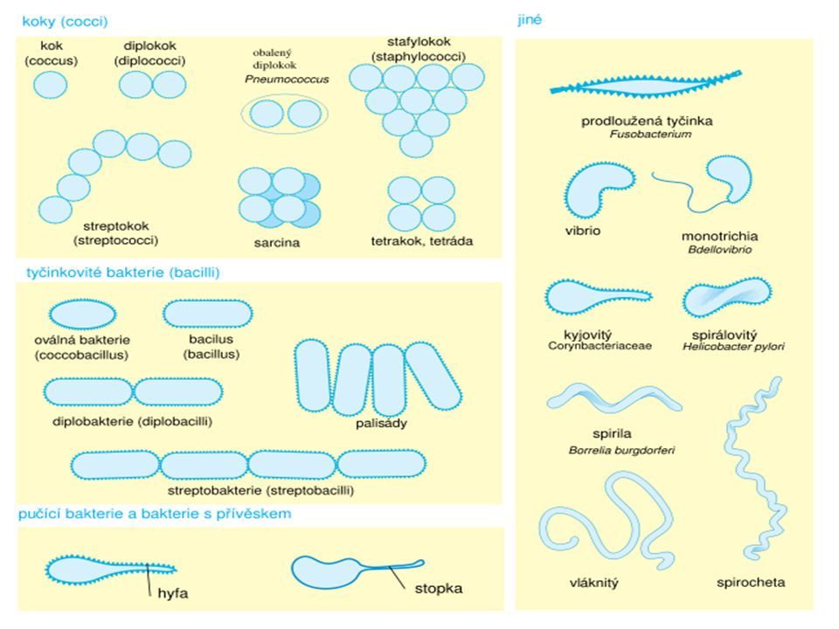

Slide 13
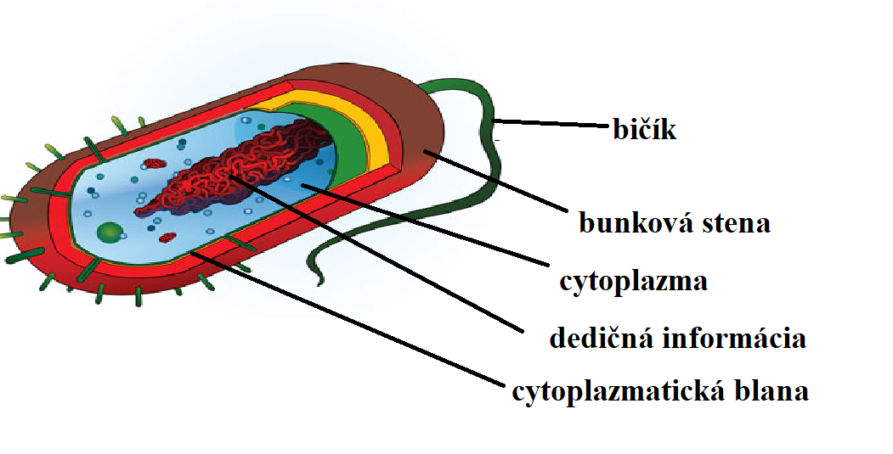
Stavba tela baktérií
Ich telo tvorí 1 bunka jednoduchej stavby.
Pozor!!!V bunke baktérií sa nenachádza jadro, ale iba voľne uložené vlákno, v ktorom sa nachádza dedičná informácia.

Slide 14
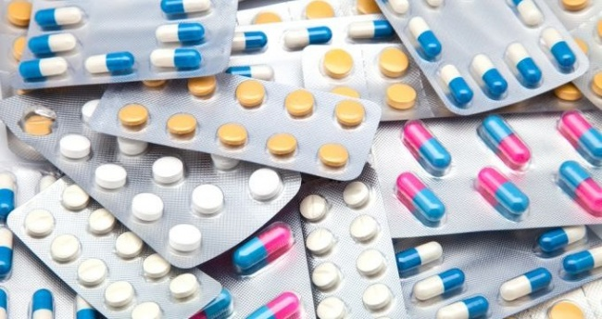
Ochorenia spôsobené baktériami
Najznámejšie ochorenia, ktoré sú spôsobené baktériami: zápal stredného ucha, angína, zápal priedušiek, zápal pľúc, tuberkulóza (TBC), tetanus, salmonelóza, týfus.
Tieto ochorenia sa liečia antibiotikami, ktoré zastavujú rozmnožovanie baktérii alebo ich usmrcujú.
Biela krvinka naháňa baktériu.

Slide 15
Prevencia pred vírusovými a bakteriálnymi ochoreniami
dodržiavanie hygieny (pravidelné umývanie rúk)
dopĺňanie vitamínov (v strave)
pitie dostatočného množstva tekutín
pohyb na čerstvom vzduchu
Očkovanie
Bol raz jeden život- očkovanie
Ničenie vírusov a baktérií teplom, žiarením alebo chemickými látkami sa nazýva ?
dezinfekcia.

Slide 16
Pokračujeme v písaní
Baktérie
Ich telo tvorí jedna bunka. Stavba tela: bunková stena, cytoplazmatická membrána, cytoplazma, dedičná informácia.
Ochorenia: angína, zápal stredného ucha, zápal pľúc, tuberkulóza, tetanus, salmonelóza, týfus. Bakteriálne ochorenia sa liečia antibiotikami.
Predchádzanie vírusovým a bakteriálnym ochoreniam:
a) očkovanie
b) správna životospráva (strava bohatá na vitamíny, pohyb na čerstvom vzduchu, pitie tekutín)

Slide 17
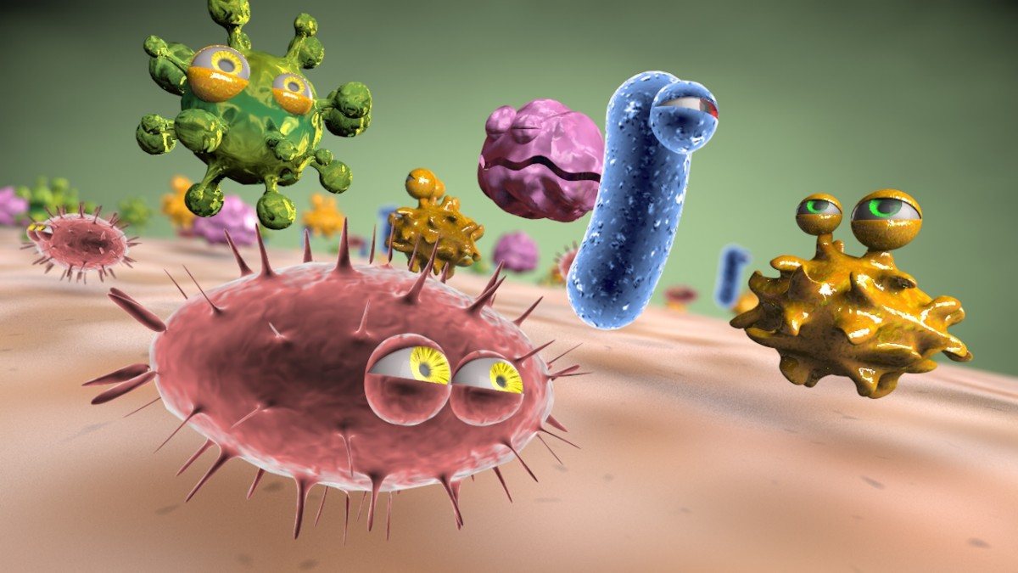
Ďakujem za pozornosť

